Slide 1
2023. 03. 27

Slide 2
목차
1
전사 안전보건 확보 현황
2
안전사고 발생 현황
3
안전보건 관련 이슈사항
4
전달사항

Slide 3
1-1. 전사 안전보건 확보 현황
2023년 2월 현황 | 각 사업부문별 현황
 | ◎ 각 사업부문 별 2월 실적 제출 현황 - 미 제출 현장 없음(30개현장) ◎ 상반기 비상 모의훈련 실시 현황 - 기간 : 2023. 02. 14 ~ 2023. 02. 28 (2주) - 대상 : 국내 모든 현장 - 방법 : 화재 발생을 가정해 비상 모의훈련 실시 - 사업부문 별 실시 현황 - 미 실시 현장은 4월까지 훈련 완료 예정 (영종 스페이시스, 셀트리온 PKG-2, 기흥화성 2공구) ◎ 신규현장 - 건축 : 안성 모산리, 평택 알박, 부평 한국경제신문 - 하이테크 : 고덕 P3
항목 |  | 관련 서류 | 구분 | 현 황
1 | 안전보건 경영방침 | - 전사 안전보건방침 및 목표 | 본사 | 완료
 |  | - 현장 안전보건방침 및 목표 | 현장 | 완료
2 | 안전보건 전담 조직 | - 환경안전부문 조직도 | 본사 | 완료
 |  | - 환경안전부문 업무분장표 | 본사
 |  | - 현장 조직도 | 현장 | 완료
3 | 유해위험요인 점검 및 개선 | - 현장 : 수시 위험성평가 | 현장 | 완료
 |  | - 환경안전팀 : 현장 정기점검 결과 | 본사 | 정기점검 4월 예정
4 | 안전보건 예산 | - 안전보건 예산의 적절성 확인 | 본사 | 완료
 |  | - 산업안전보건관리비 사용 내역 | 현장 | 매월 공정률 대비 진행률 관리
5 | 안전보건 관리책임자 등 | - 안전보건관리/총괄책임자 지정서 | 본사 | 완료
 |  | - 관리감독자 지정서 | 현장 | 완료
 |  | - 관리감독자 안전 평가 | 본사 | 완료(3월 포상 예정)
6 | 인력 배치 | - 안전/보건관리자 배치 현황 | 본사 | 안전관리자 48명 100% 배치
7 | 근로자 참여 | - 노사협의체 회의록 등 | 현장 | 현장통 기능 6개 현장 133건 등록
8 | 비상사태 대응 | - 비상사태 모의훈련 실시 계획 및 결과 | 본사,현장 | 상반기 모의훈련 2월 완료
9 | 하도급 관리 | - 협력업체 선정 및 관리 기준 | 본사(구매) | 협력업체 관리 개정 완료
 |  | - 협력업체 안전보건평가 | 본사,현장 | 2022년 평가 결과 공유 완료
10 | 안전보건 관련 법적 의무 이행 | - 근로자 건강검진 결과 | 본사 | 정기 점검 실시 예정(4월)
 |  | - 안전보건관리규정
 |  | - 작업 계획서 등
11 | 법적 안전보건 교육 | - 정기/특별/MSDS 교육 | 본사 | 정기 점검 실시 예정(4월)
사업부문 | 대상 | 완료 | 미 실시 | 실시율
종합건설 | 12 | 11 | 1 | 92%
하이테크 | 16 | 14 | 2 | 88%
플랜트 | 1 | 1 | - | 100%
계 | 29 | 26 | 3 | 90%

Slide 4
2. 안전사고 발생 현황
◎ 2023년 3월 안전사고 발생 현황
- 사업부문 별 현황
* 기타 사고 : 용접 불티 비산에 의한 컨테이너 화재
- 재해유형 별 현황
 | 종합건설 | 하이테크 | 플랜트 | 전사
안전사고 | 2 | 1 | - | 3
기타사고 | 1 | - | - | 1
 | 넘어짐 | 끼임 | 떨어짐 | 맞음 | 기타 | 합계
안전사고 | 2 | - | - | 1 | - | 3

Slide 5
2. 안전사고 발생 현황
사업부문 | No. | 사고발생일자 | 현장명 | 재해 유형 | 사고 내용
종합건설 | 1 | 2023-01-07 | 용인 북리 | 넘어짐 | NRC 보 상부에서 이동 중 철근 사이로 발이 빠지면서 발목이 꺾여 염좌
(11) | 2 | 2023-01-17 | 동탄 해성산업 | 넘어짐 | 결빙구간 제빙작업 중 미끄러져 복숭아뼈 골절
 | 3 | 2023-01-18 | 판교 픽셀플러스 | 화상 | 용접작업 중 불꽃이 튀어 오른쪽 눈 각막 화상(한쪽 렌즈가 없는 보안경 착용)
 | 4 | 2023-01-30 | 창원 해성디에스 | 넘어짐 | 컨테이너로 이동 중 바닥이 움푹 파인 곳에 발을 헛디뎌 넘어지며 손가락 염좌
 | 5 | 2023-02-07 | 천안 MEMC P2 | 화상 | 배전반 작업 중 실수로 작동 중인 고압반을 열어 전기 단락에 의한 아크 발생으로 화상
 | 6 | 2023-02-13 | 용인 북리 | 물체에맞음 | 벽면에 기대놓았던 비계 지주를 타근로자가 건들며 넘어져 손에 맞아 손목 염좌
 | 7 | 2023-02-13 | 용인 북리 | 물체에맞음 | NRC보 설치를 위해 상부에 올려둔 연결 철판이 발등에 떨어져 발등 골절
 | 8 | 2023-02-14 | 영종도 스페이시스원 | 떨어짐 | 잭서포트 받침 홀에 절곡 철근을 꽂아 당기며 자재 정리 중 철근이 빠지며 단부로 떨어져 사망
 | 9 | 2023-02-15 | 송도 빅텍 | 떨어짐 | 거푸집 해체를 위해 동바리 수평연결재에 올라가는 순간 연결재가 처지며 떨어져 척추 골절
 | 10 | 2023-03-01 | 동탄 해성산업 | 넘어짐 | 판넬을 들고 이동 중 발목 접질려 넘어지며 오른쪽 발목 골절
 | 11 | 2023-03-07 | 용인 북리 | 넘어짐 | 케이블트레이 설치 후 사다리로 내려오다가 발이 미끄러지며 동료와 부딪히고 아래로 떨어져 무릎 골절

Slide 6
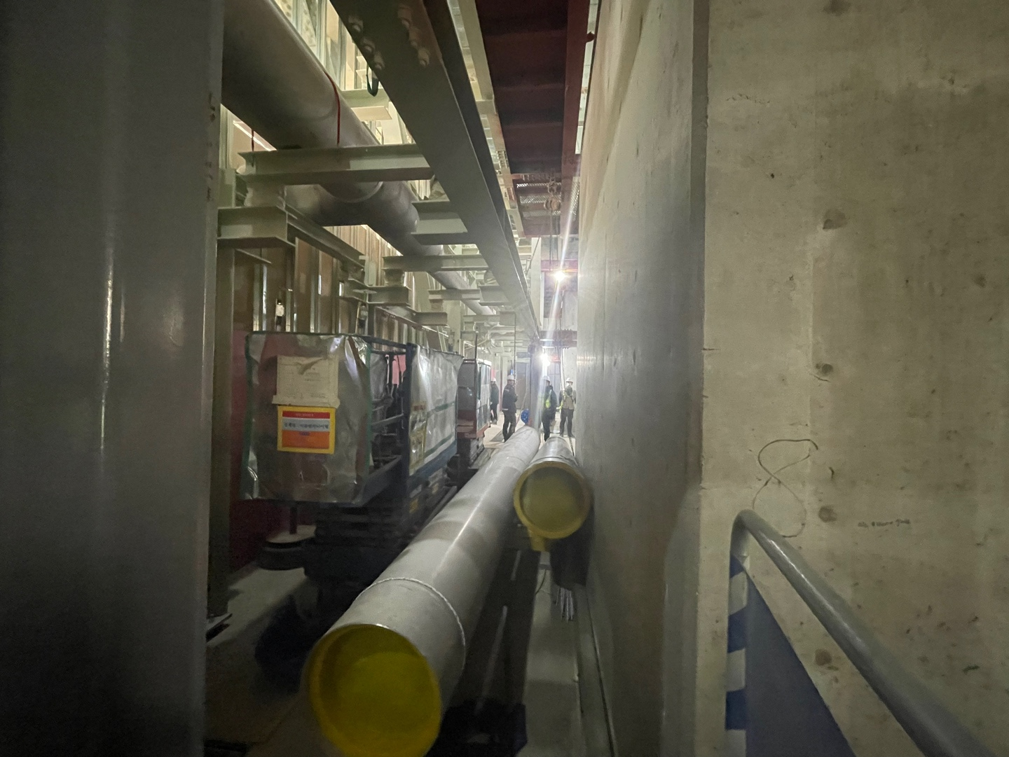
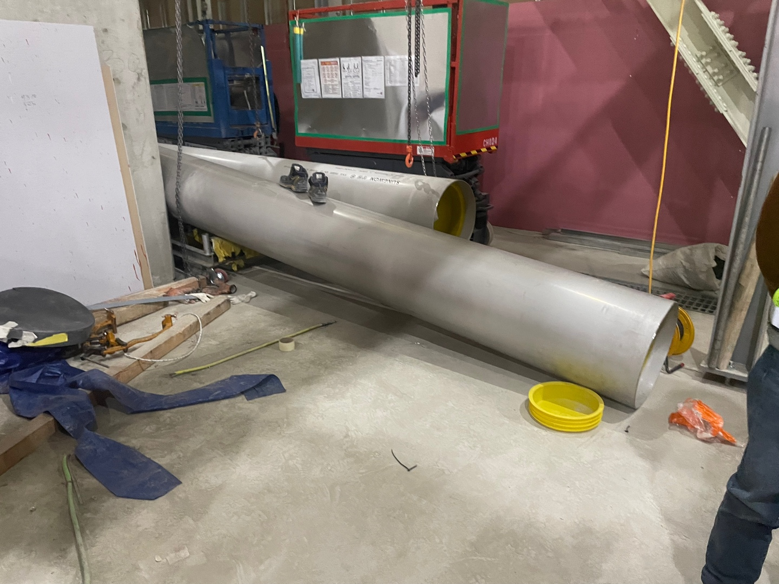

2-1. 당사 사고 사례
발생 일시 | 2023년 3월 3일 13시 15분 경
발생 위치 | P2 Puller Room 1F
사고 유형 | 배관 낙하에 의한 타박
사고 내용 | 체인블럭 사용해 파이프랙 위로 배관 양중 후 용접작업을 위해 고정되어 있던 배관을 이동하는 과정에서 고정되어 있던 체인블럭을 해체하는 순간 배관이 낙하하여 재해자 강타 → 요추 염좌 및 긴장
사고 상황 사진
낙하 배관
낙하한 배관

Slide 7
2-1. 당사 사고 사례
사고 원인 | 양중작업에 따른 걸고리 관련 안전수칙 미준수 중량물 양중작업 시 자재 결속작업 소홀 및 양중작업 반경내 하부의 작업자 출입통제 미흡
재발방지 대책 | 양중작업 시 낙하물 위험구역 내에 출입 통제 양중 후 자재 결속 체인블럭 해체 전 결속상태 사전점검 실시 철저
당사 개선 사항
▶ 현상 - 안전보건총괄책임자 : 종건 현장소장 - 작업구간 : 하이테크 - 작업구간 승인 절차 : 하이테크 전결 - 종건 현장소장 승인절차 없음 ▶ 해결방안 - 종건 및 하이테크 작업시 종건소장 승인 일원화 - 종건 및 하이테크 안전관리자 동시 관리

Slide 8
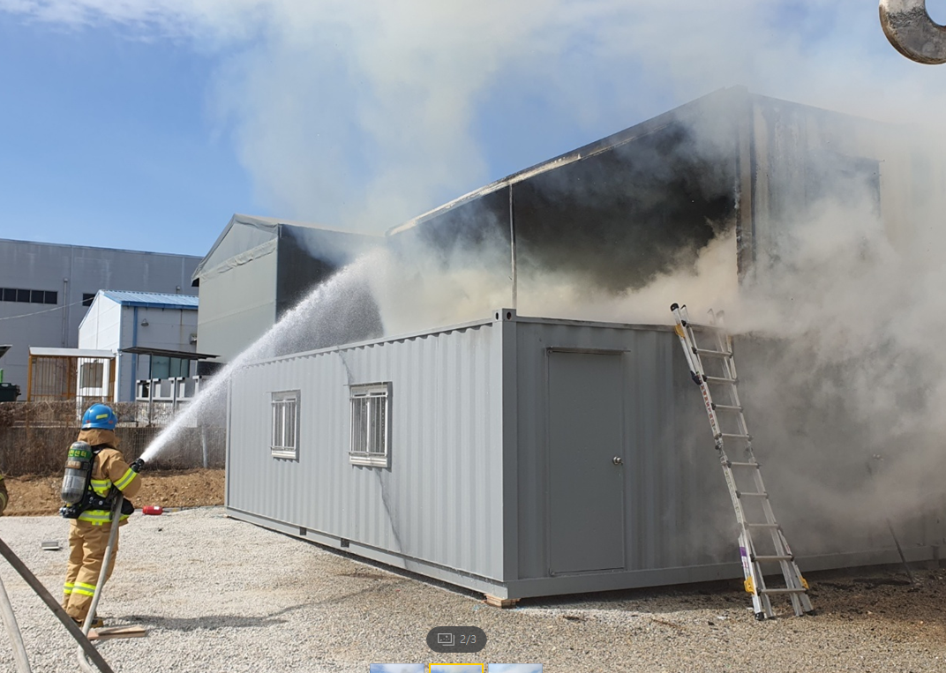
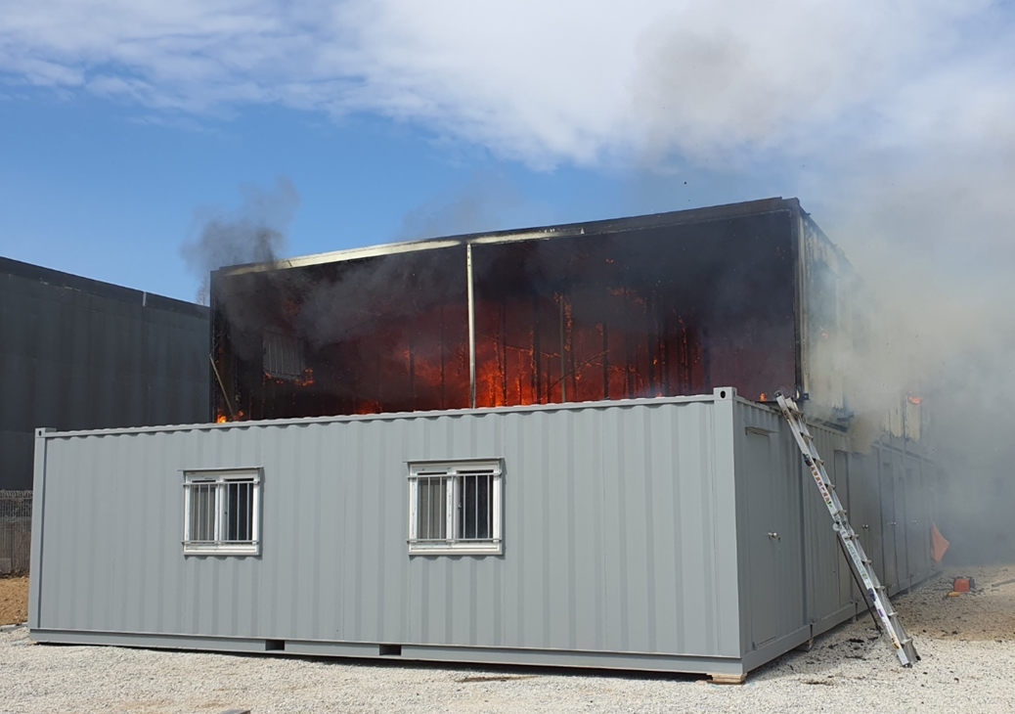
2-1. 당사 사고 사례
발생 일시 | 2023년 3월 14일 12시
발생 위치 | 콘테이너 사무실
사고 유형 | 용접작업 중 화재
사고 내용 | 가설 콘테이너 사무실 설치 중 용접작업으로 인한 화재 발생 → 콘테이너 5개동 전소 (인명피해는 없음)
사고 상황 사진

Slide 9
2-1. 당사 사고 사례
사고 원인 | 화재감시자 미비치 불티비산방지포 미사용
재발방지 대책 | 용접 작업 시 화재감시자 배치 및 소화기 비치 용접구간내 인화성 물질 제거 철저 불티가 비산되지 않도록 불티비상방지포 설치 후 작업
당사 개선 사항
▶ 현상 - 당사 콘테이너 기준(난연성,노출배관등) 현상황 : 금액상의 문제로 일반스티로품 재질로 반입 ▶ 해결방안 - 난연성 재질로 변경 :도급 현설시 반영

Slide 10
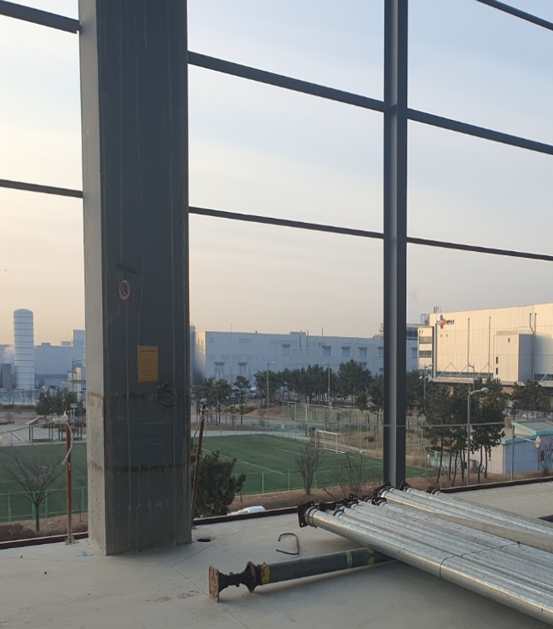
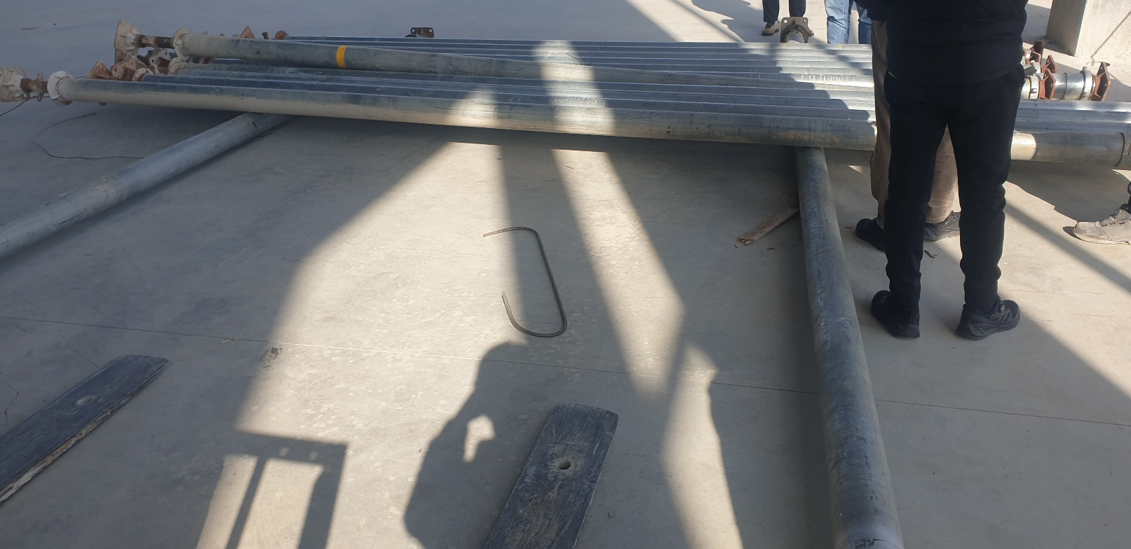

2-1. 당사 사고 사례
떨어짐에 의한 넘어짐 : 사망 1
 | ◎ 사고 개요 - 2023년 2월 14일(화) 14시 경 3층에서 단부를 등진 상태로 절곡 철근을 볼트홀에 끼워 당기며 잭서포트 자재를 정리하던 중 철근이 빠지며 단부 아래로 떨어짐(H≒10m) → 사망 ◎ 사고 원인 - 안전난간대 해체 후 떨어짐 방지조치 미흡 - 잭서포트 정리작업 안전관리계획 수립 미흡 ◎ 재발방지대책 - 부득이하게 안전시설물 해체 시 추락,낙하등 목적에 부합 할 수 있도록 즉시 조치 근로자가 위험상황에 대한 노출 없도록 관리
사진 첨부

Slide 11
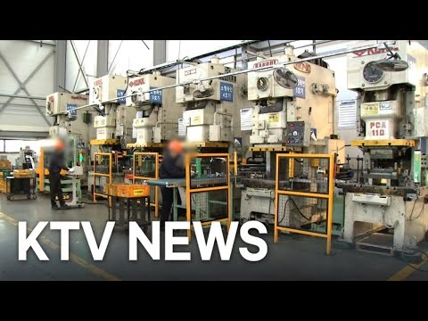

3-2. 위험성평가 특화점검 관련 뉴스 (KTV 뉴스)
Notes:
https://youtu.be/iG4QMdMCvdE

Slide 12
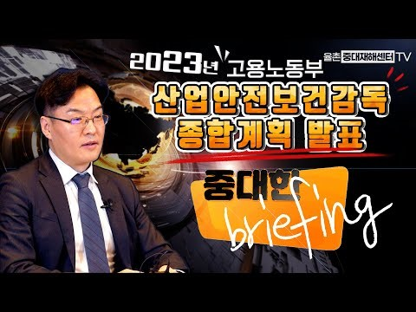
3-2. 노동부 '23년 산업안전보건감독 종합계획 (율촌 중대재해센터 TV)
Notes:
https://youtu.be/eUYByHvvad0

Slide 13
3-3. 현장통 사용 현황 _ 현장 별 사용률 (2/21~3/20 기준)

Slide 14
3-3. 현장통 사용 현황 _ 기능 별 현황

Slide 15
3-3. 현장통 사용 현황 _ 기대효과
▶ 현장통 운영 / 참여와 기대 효과
중대재해 발생시 대응
본사, 현장, 근로자의 소통
종사자 의견청취
관리감독자의 적극적인 참여
안전문서의 간소화
현장 출입 근로자 관리

Slide 16
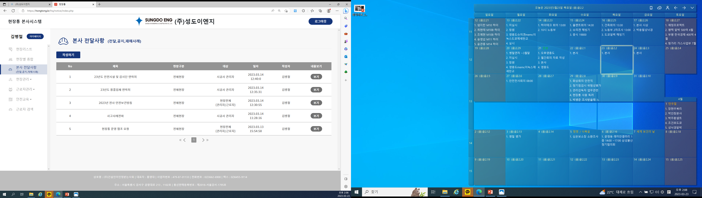
3-4. 현장통 사용 현황 _ 본사전달사항
Notes:
본사 전달사항 확인 각사업부별 임원들도 내용 입력 예정

Slide 17
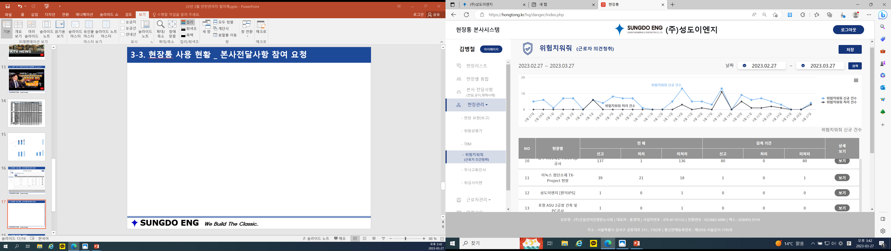
3-4. 현장통 사용 현황 _ 위험상황 신고 참여 요청
Notes:
위험치워줘 근로자 의견청취 위험상황 신고등 기능 확인 관련 실적

Slide 18
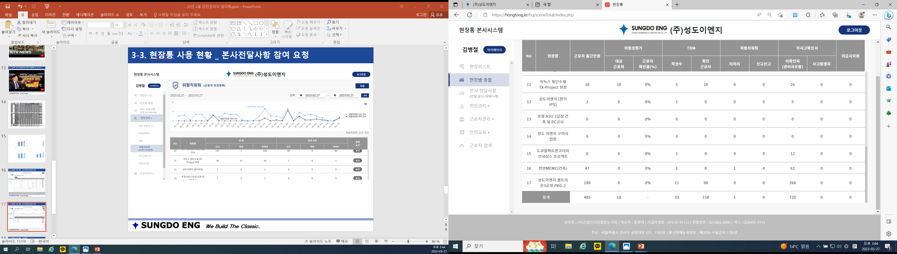
3-4. 현장통 사용 현황 _ 참여 요청
Notes:
일일 출력인원(활용인원) 등 현장 전반적인 내용 확인 가능

Slide 19
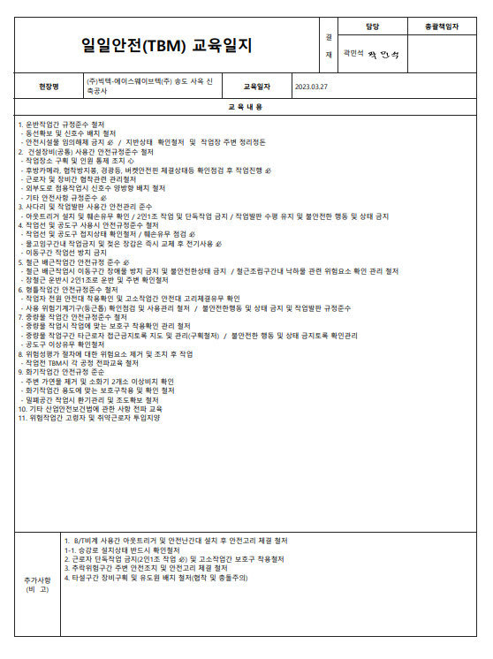
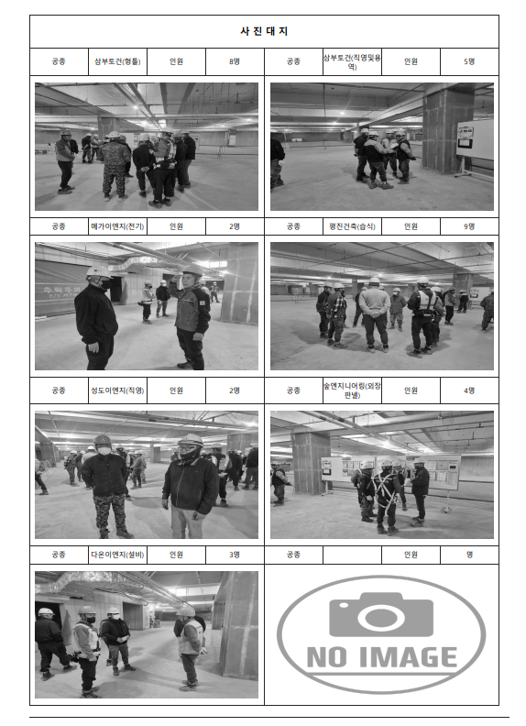
3-4. 현장통 사용 현황 _ TBM 참여 요청
Notes:
일일TBM관리중 우수사례

Slide 20
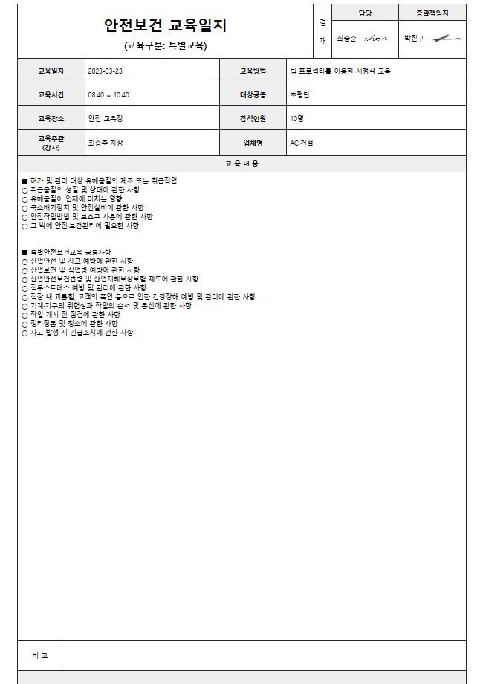
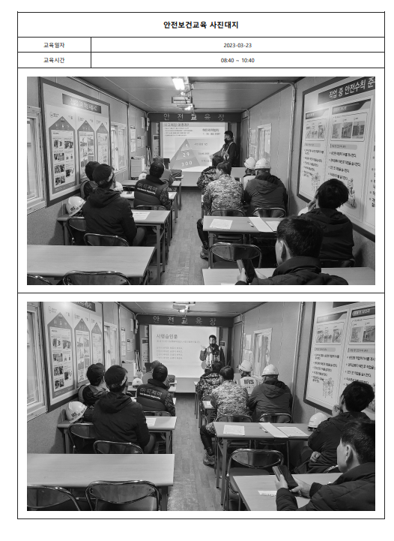
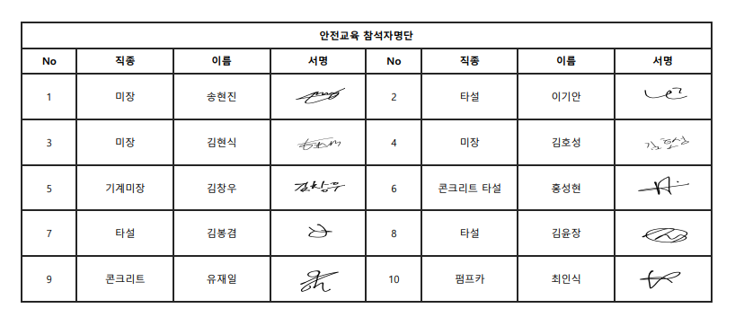
3-4. 현장통 사용 현황 _ 안전교육 참여 요청
Notes:
안전교육관리 우수사례

Slide 21
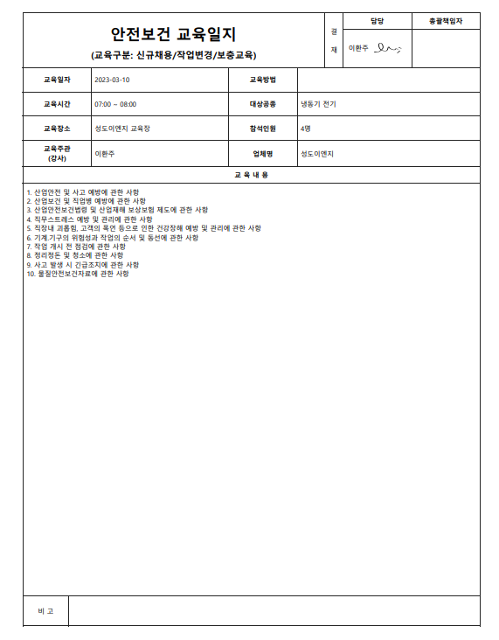
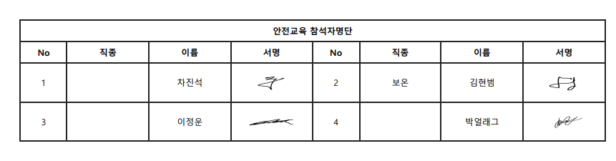
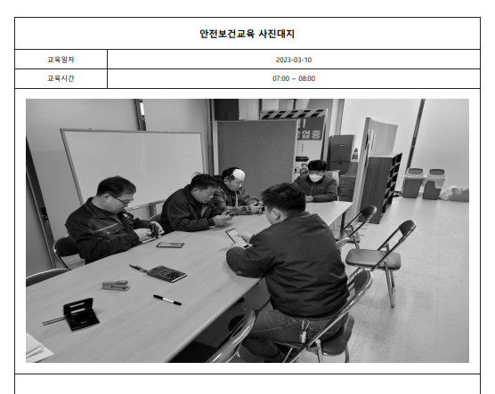
3-4. 현장통 사용 현황 _ 안전교육 참여 요청
Notes:
안전교육관리 우수사례

Slide 22
4. 전달사항
1. 4월 안전점검의 날 : 4월 6일 (목) 2. 상반기 정기점검 점검 : 안전진단업체 대상현장 : 21개 중점사항 : 위험성평가 특화 점검 관리감독자의 의무이행 점검 현장통 운영실태 파악 및 독려 3. 중대재해 “ZERO”를 위한 안전 캠페인 1) 협력업체 안전교육(대표이사 또는 담당PM) - 대상 : 22년도 안전평가 미흡 협력사 사고다발 협력사 2) 안전직 전문화 교육 이수 3) 관리감독자 위험성평가 교육 이수 | 4) 담당임원 현장 정기점검 안전의날 행사외 월 1회(총2회 이상) 3대사고 유형 8대 위험요인 점검 [추락] ①비계, ②지붕, ③사다리, ④고소작업대 [끼임] ⑤방호장치, ⑥LOTO(Lock Out Tag Out) [부딪힘] ⑦혼재작업, ⑧충돌방지

Slide 23
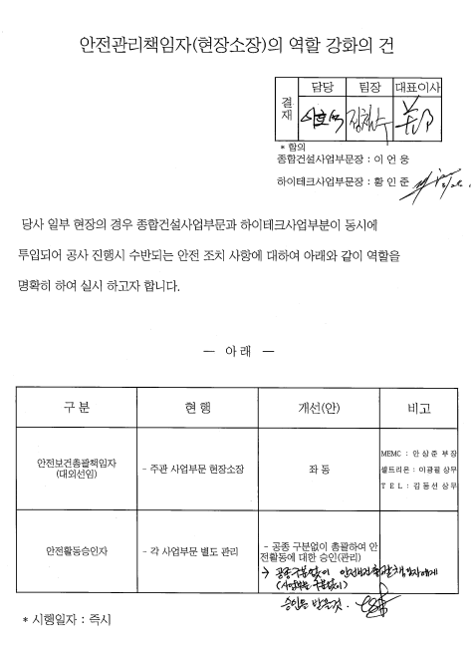
4. 전달사항
Notes:
안전인력 운영 현황

Slide 24
4. 전달사항 - 23년 상반기 안전인력 현황
Notes:
안전인력 운영 현황

Slide 25
4. 전달사항 - 소방안전관리자
"건설현장 소방안전관리자" 선임 관련 내용 요약
앞으로 신규 현장은 "화재의 예방 및 안전관리에 관한 법률 제 29조"에 의거 건설현장 소방안전
관리자를 공사 초기부터 선임, 신고후 현장 배치해야 합니다.
No. | 구분 | 내용 | 비고
1 | 건설현장 소방안전관리자란? | • 2022년 12월 1일 부터 건설현장 소방안전관리자 선임 제도 신설됨 • 건설현장에 투입되어 착공에서 건축물 사용승인일까지 해당 업무 수행
2 | 해당 업무 | • 건설현장의 소방계획서의 작성 • 임시소방시설의 설치 및 관리에 대한 감독 • 공사진행 단계별 피난안전구역, 피난로 등의 확보와 관리 • 건설현장의 작업자에 대한 소방안전 교육 및 훈련 • 초기대응체계의 구성, 운영 및 교육 • 화기취급의 감독, 화재위험작업의 허가 및 관리 • 그밖의 소방청장이 고시하는 업무
3 | 선임 기준 | • 건축물 연면적의 합계가 15,000m2 이상 • 연면적이 5,000m2 이상인 것으로서, - 지하층수가 2개 층 이상, - 지상층의 층수가 11층 이상, - 냉동, 냉장창고 | 건설현장 소방안전관리 대상물
4 | 적용 시점 | • 2022년 12월 1일부터 건축허가 신청서가 접수된 시점부터 적용 • 소방공사 착공신고 시점이 아님
5 | 선임 기간 | • 소방시설공사 착공신고일부터 건축물 사용승인일까지 선임
6 | 신고 의무자 | • 건설공사 시공자 • 선임한 날로부터 14일 이내 신고
7 | 선임 자격 | • 소방안전관리자 "특급, 1급, 2급, 3급" 자격증 중 어느 하나를 취득 하고 강습교육을 수료한 자
8 | 겸직 여부 | • 타 분야 안전관리자 겸직 제한 • 소방기술자로 선임된 자는 겸직 제한
9 | 자격 취득 | • 1) 소방(기계, 전기)기사(산업기사 포함) 자격증 소유자는 소방안전원에서 시험없이 소방안전관리자 자격증 발급 가능 (발급비 10,000원 소요) 2) 자격증 취득후, 소방안전원에서 3일(24시간) 강습교육 수료 • 그외는 응시자격 확인후 시험 응시 후 취득
10 | 처벌 기준 | • 선임 하지 않은 경우 300만원 이하의 벌금 • 기간 내에 선임 신고를 하지 않은 경우 200만원 이하의 과태료
Notes:
소방안전관리자

Slide 26
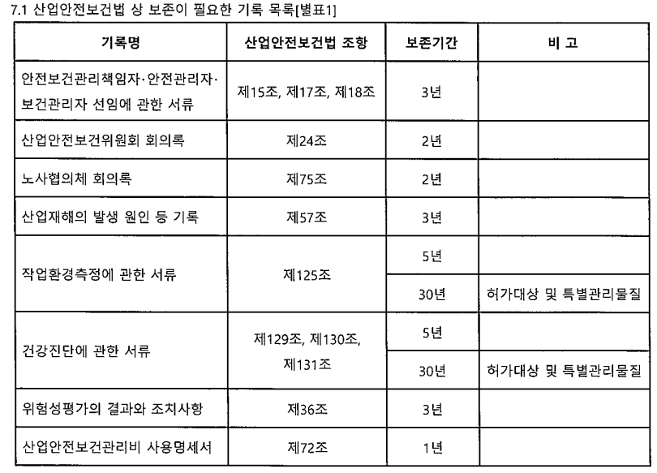
4. 전달사항 – 월간실적 제출
Notes:
보관 서류 월간실적 제출

Slide 27
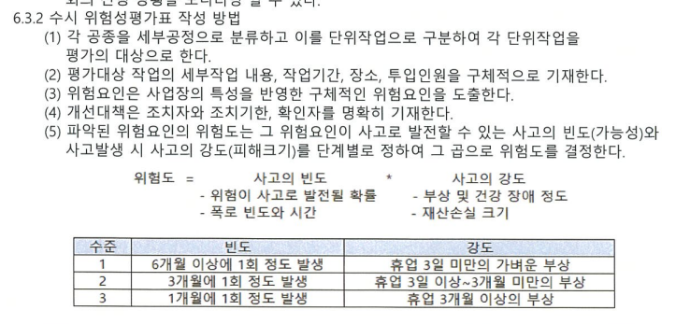
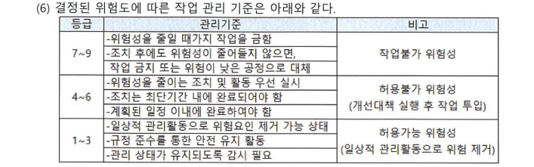
4. 전달사항 - 위험성평가
Notes:
당사 위험성평가 기준

Slide 28
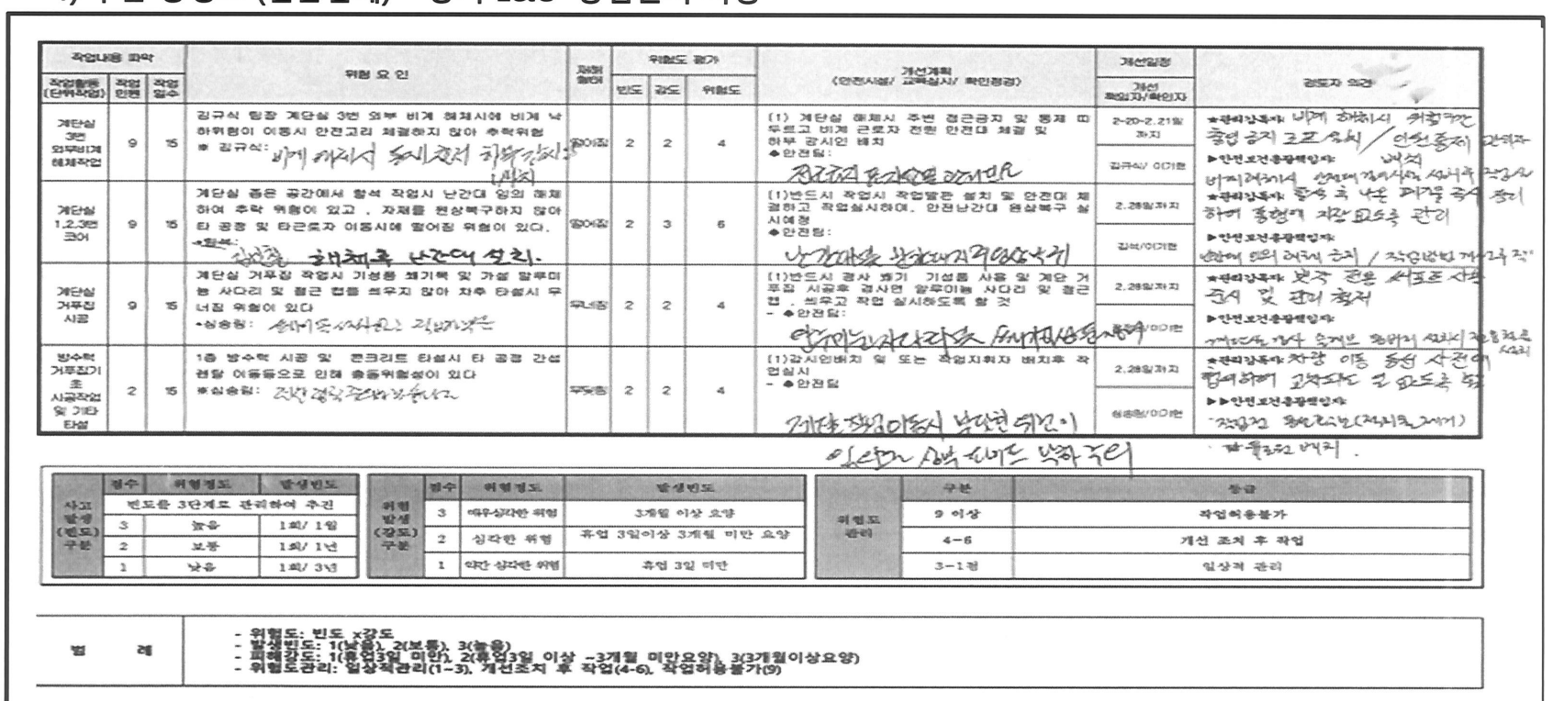
4. 전달사항 – 위험성평가(이녹스현장)

Slide 29
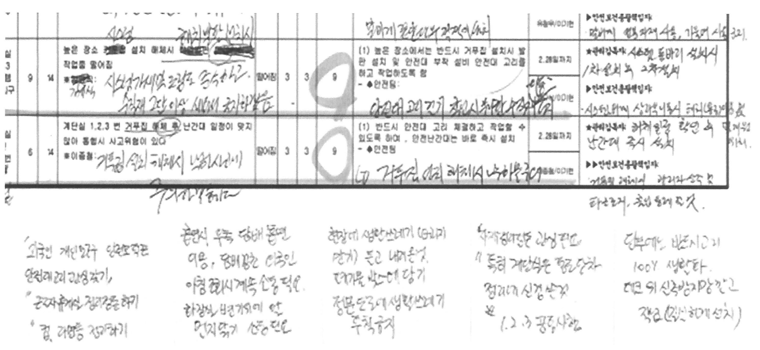
4. 전달사항 – 위험성평가(이녹스현장)

Slide 30
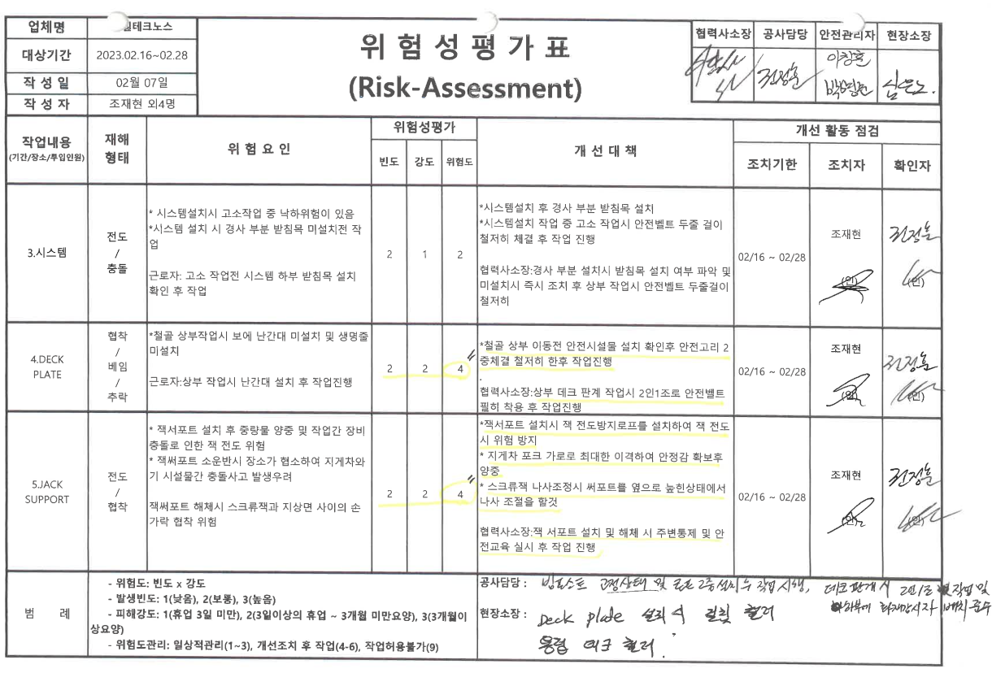
4. 전달사항 – 위험성평가(영종도현장)

Slide 31
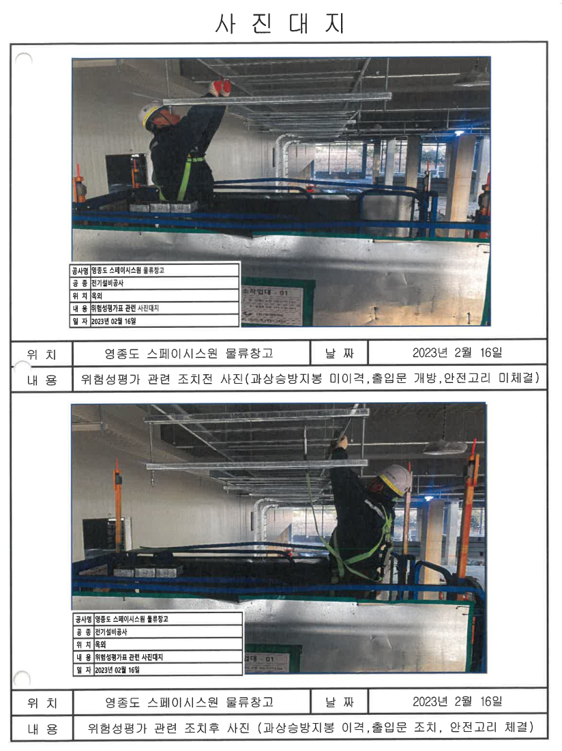
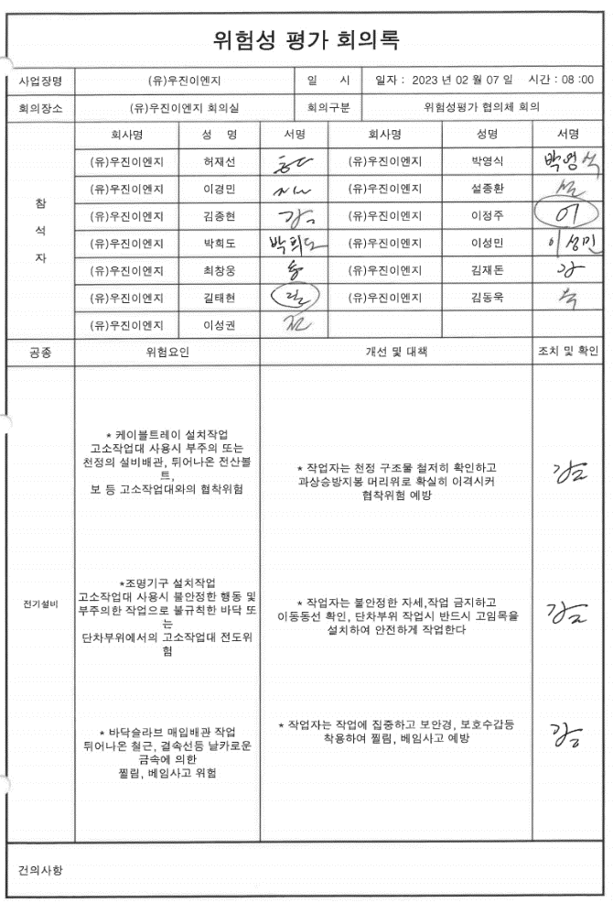
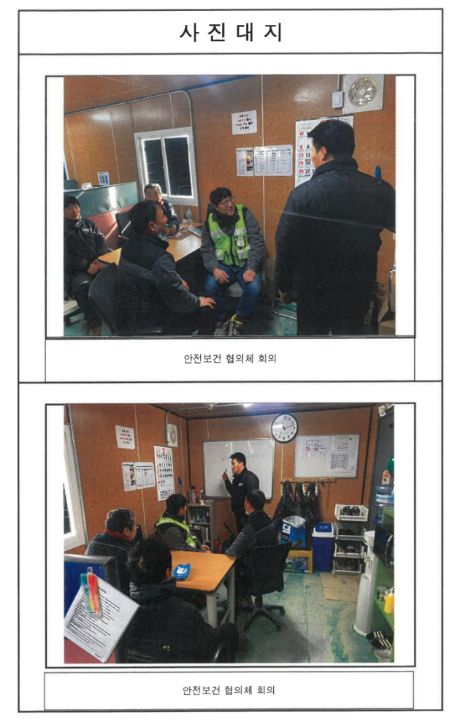
4. 전달사항 – 위험성평가(영종도현장)

Slide 32
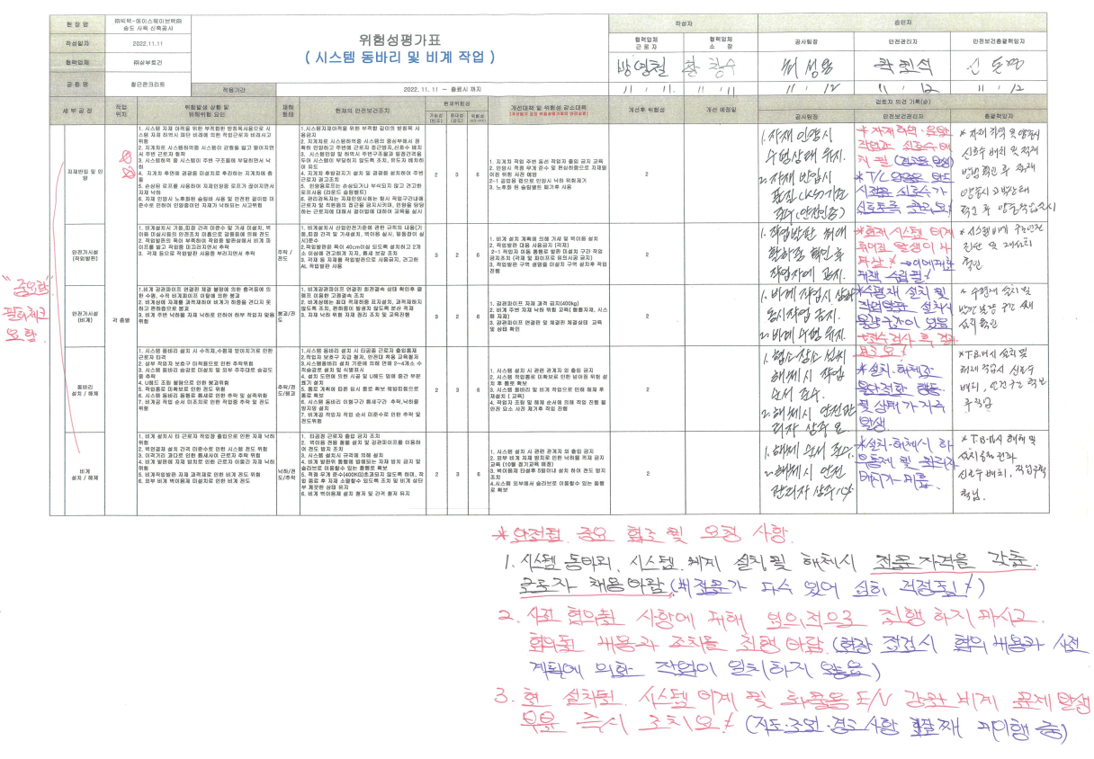
4. 전달사항 – 위험성평가(빅텍현장)

Slide 33
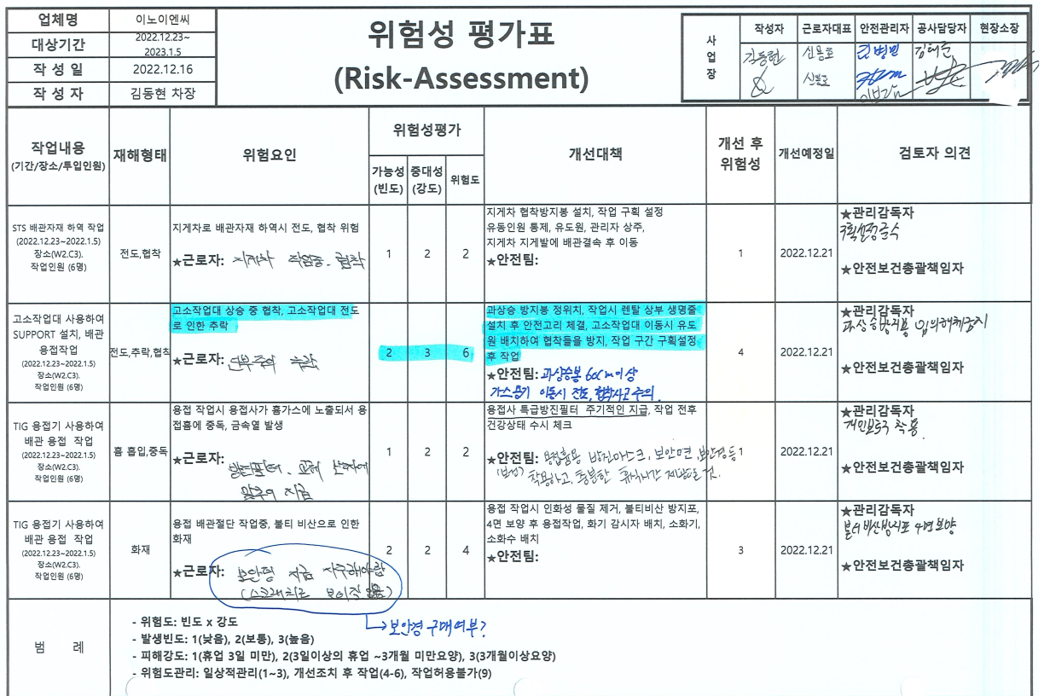
4. 전달사항 – 위험성평가(셀트리온현장)

Slide 34
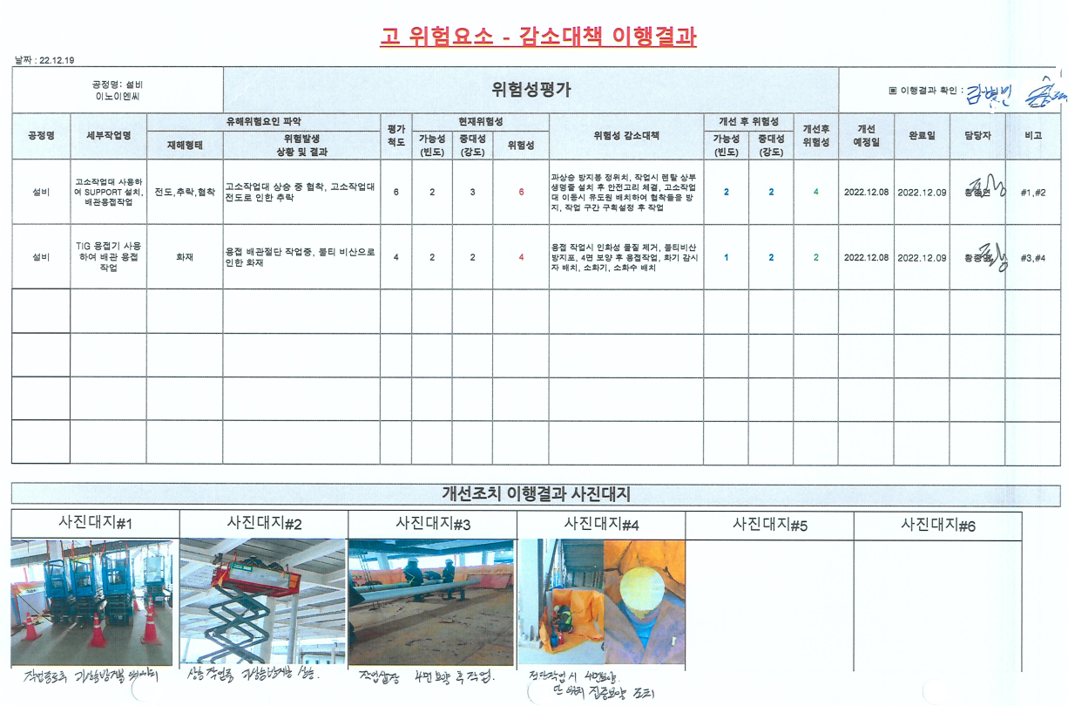
4. 전달사항 – 위험성평가(셀트리온현장)

Slide 35
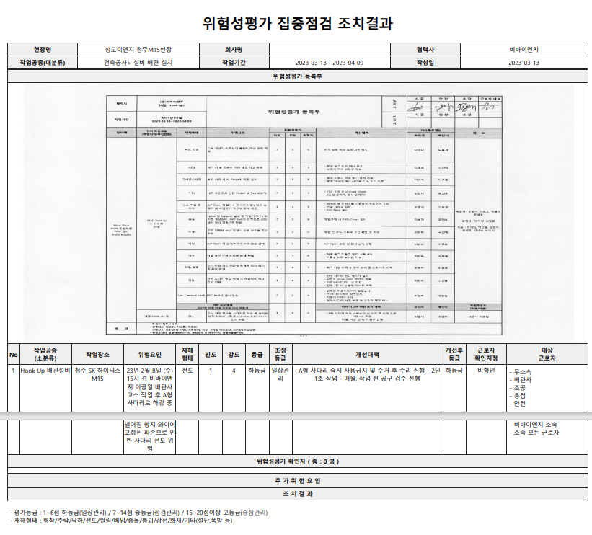
4. 전달사항 – 위험성평가(청주M15)

Slide 36
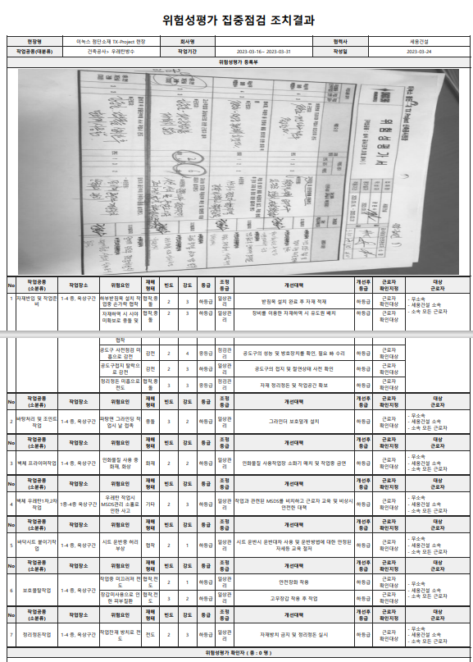
4. 전달사항 – 위험성평가(이녹스)

Slide 37
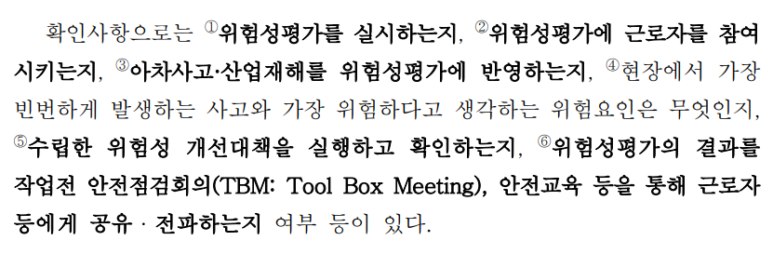
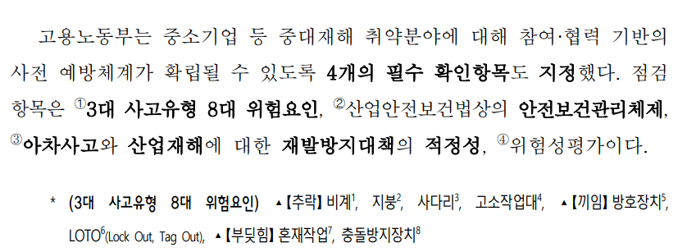
4. 전달사항 - 위험성평가
Notes:
고용노동부 특화점검 관련 5항 수립한 위험성 개선대책을 실행하고 확인 하는 행위에 대한 중점 점검 예정
관리감독자 일일체크리스트 생성(위험성평가 중점관리사항),안전관리자 주간 체크리스트 관리감독자 일일점검 사항 확인

